Slide 1

“Қурилиш конструкциялари” фани
Маърўзачи: Косимов Т.К.

Slide 2
1-Мавзу. Бетон ҳақида асосий маълумотлар. Бетоннинг асосий хосса ва тавсифлари.
Бетон деб боғловчи, майда ва йирик тўлдирувчилар, сув, баъзи ҳолларда, қўшимчалар солиб тайёрланадиган қоришманинг қотиши натижасида ҳосил бўладиган тошсифат сунъий қурилиш материалига айтилади.

Slide 3
Бетонлар қанақа турларга бўлинади?
Давлат стандарти ГОСТ 25192-82 га биноан бетонлар қуйидаги турларга бўлинади:
қайси мақсадда қўлланишига қараб - конструкциялар тайёрлаш учун ишлатиладиган ва махсус бетонларга (иссиққа чидамли, радиация таъсиридан ҳимоя қилувчи, иссиқликни сақловчи ва ҳоказо);
боғловчиларнинг турига қараб - цементли, оҳакли, шлакли, гипсли ва бошқа хил махсус боғловчилардан тайёрланган бетонларга;
тўлдирувчиларнинг турига қараб - зич, ғовакли ва махсус тўлдирувчилардан тайёрланган бетонларга;
тузилишига (структурасига) қараб эса - зич, ғовакли, ковакли ва катта бўшлиқларга эга бўлган бетонларга.

Slide 4
Қайси мақсадда қўлланишига қараб
Конструкциялар тайёрлаш учун ишлатиладиган
Махсус бетонлар
Иссиққа чидамли
радиация таъсиридан ҳимоя қилувчи
иссиқликни сақловчи . . .

Slide 5
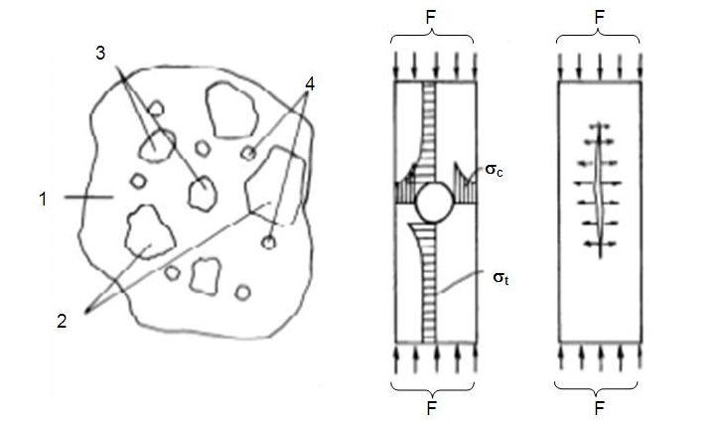
Бетоннинг тузилиши (структураси) ва унда ҳосил бўладиган кучланишлар схемаси:
1-цемент тоши; 2-шағал; 3-қум; 4-сув ва ҳаво билан тўлган ғоваклар

Slide 6
Бетоннинг мустаҳкамлиги қандай топилади ва мустаҳкамлик қанақа омилларга боғлиқ?
Бетоннинг мустаҳкамлиги (бошқа шароитлар бир хил бўлганда ҳам) асосан унинг ёшига ва қотиш шароитига, синалаётган намунанинг шакли ва ўлчамларига ҳамда кучланиш ҳолатининг характерига (сиқилиш, чўзилиш, маҳаллий сиқилиш, кесилиш ва ҳоказо) боғлиқ бўлади

Slide 7
Бетоннинг маркаси
Бетоннинг маркаси деб, қирраларининг ўлчамлари 200 мм бўлган бетон кубнинг 28-чи суткадаги сиқилишдаги чегаравий қаршилигига айтилади.
Бетон 28 сутка давомида муҳит температураси 20°±2°С ва намлиги 90% бўлган шароитда қотиши шарт.
Бетон намунани юклаш тезлиги 0,3 МПа/с (3 кг/см2∙с) га тенг бўлиши лозим.

Slide 8
Бетоннинг синфи
Бетоннинг синфи деб, қирраларининг ўлчамлари 150 мм бўлган бетон кубнинг 95% таъминланиш билан 28-чи суткада аниқланган сиқилишдаги чегаравий қаршилигига айтилади.

Slide 9
Бетоннинг маркаси билан синфи орасидаги боғланиш қуйидаги формула орқали ифодаланади:
B = 0,1∙M(1-1,64νR )
бу ерда: В - бетоннинг синфи (МПа);
М - бетоннинг маркаси (кгс/см2);
νR - бетон мустаҳкамлигининг ўзгарувчанлик коэффициенти.

Slide 10
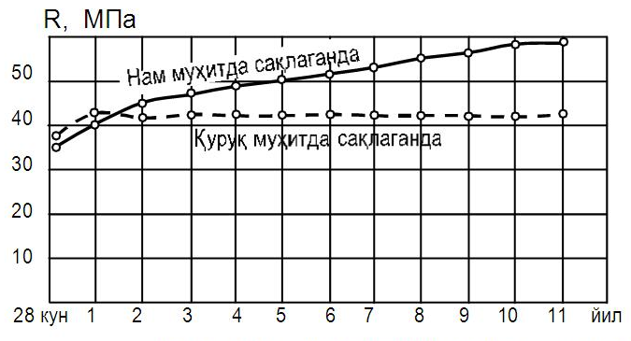
Бетон мустаҳкамлигининг вақт давомида ўзгариши

Slide 11
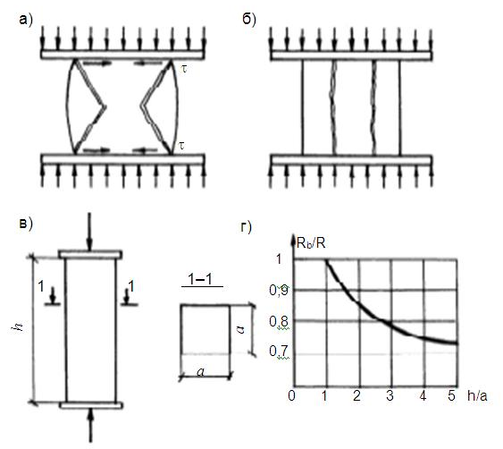
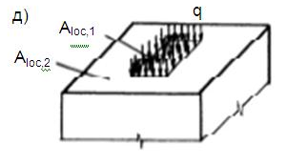
Бетоннинг сиқилишдаги мустаҳкамлигини аниқлаш

Slide 12
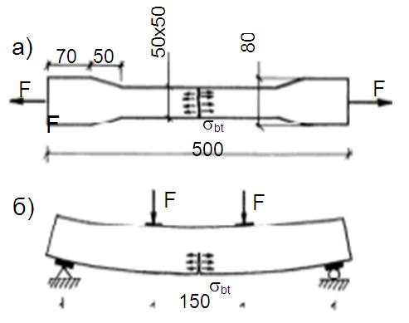
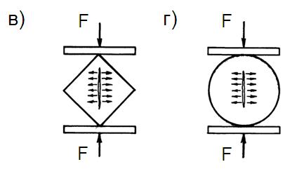
Бетоннинг чўзилишдаги мустаҳкамлигини аниқлаш

Slide 13
Эътиборингиз учун рахмат

